Slide 1

Основы JS
Лекция 40
Введение в браузерные события

Slide 2
Событие – это сигнал от браузера о том, что что-то произошло. Все DOM-узлы подают такие сигналы (хотя события бывают и не только в DOM).
Вот список самых часто используемых DOM-событий, пока просто для ознакомления:

Slide 3
События мыши:
click – происходит, когда кликнули на элемент левой кнопкой мыши (на устройствах с сенсорными экранами оно происходит при касании).
contextmenu – происходит, когда кликнули на элемент правой кнопкой мыши.
mouseover / mouseout – когда мышь наводится на / покидает элемент.
mousedown / mouseup – когда нажали / отжали кнопку мыши на элементе.
mousemove – при движении мыши.

Slide 4
События на элементах управления:
submit – пользователь отправил форму <form>.
focus – пользователь фокусируется на элементе, например нажимает на <input>.
Клавиатурные события:
keydown и keyup – когда пользователь нажимает / отпускает клавишу.
События документа:
DOMContentLoaded – когда HTML загружен и обработан, DOM документа полностью построен и доступен.
CSS events:
transitionend – когда CSS-анимация завершена.

Slide 5
Обработчики событий
Событию можно назначить обработчик, то есть функцию, которая сработает, как только событие произошло.
Именно благодаря обработчикам JavaScript-код может реагировать на действия пользователя.
Есть несколько способов назначить событию обработчик. Сейчас мы их рассмотрим, начиная с самого простого.

Slide 6
Использование атрибута HTML
Обработчик может быть назначен прямо в разметке, в атрибуте, который называется on<событие>.
Например, чтобы назначить обработчик события click на элементе input, можно использовать атрибут onclick, вот так:

Slide 7
При клике мышкой на кнопке выполнится код, указанный в атрибуте onclick.
Обратите внимание, для содержимого атрибута onclick используются одинарные кавычки, так как сам атрибут находится в двойных. Если мы забудем об этом и поставим двойные кавычки внутри атрибута, вот так: onclick="alert("Click!")", код не будет работать.

Slide 8
Атрибут HTML-тега – не самое удобное место для написания большого количества кода, поэтому лучше создать отдельную JavaScript-функцию и вызвать её там.
Следующий пример по клику запускает функцию countRabbits():

Slide 9
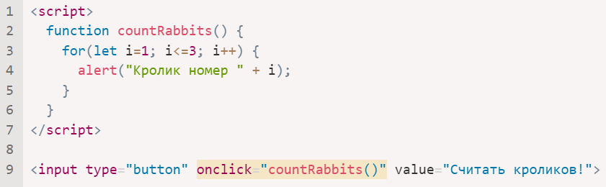
Как мы помним, атрибут HTML-тега не чувствителен к регистру, поэтому ONCLICK будет работать так же, как onClick и onCLICK… Но, как правило, атрибуты пишут в нижнем регистре: onclick.

Slide 10
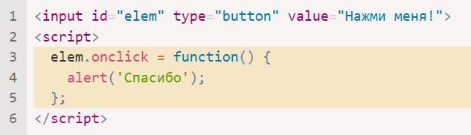
Использование свойства DOM-объекта
Можно назначать обработчик, используя свойство DOM-элемента on<событие>.
К примеру, elem.onclick:

Slide 11
Если обработчик задан через атрибут, то браузер читает HTML-разметку, создаёт новую функцию из содержимого атрибута и записывает в свойство.
Этот способ, по сути, аналогичен предыдущему.
Обработчик всегда хранится в свойстве DOM-объекта, а атрибут – лишь один из способов его инициализации.

Slide 12
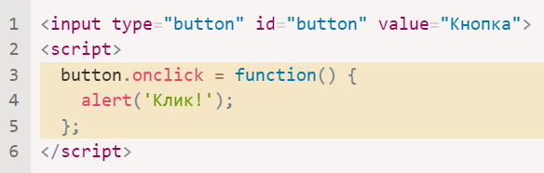
Эти два примера кода работают одинаково:
Только HTML:
HTML + JS:

Slide 13
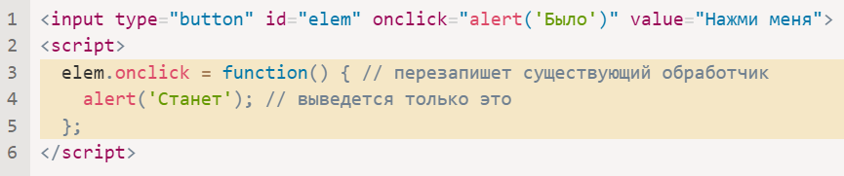
Так как у элемента DOM может быть только одно свойство с именем onclick, то назначить более одного обработчика так нельзя.
В примере ниже назначение через JavaScript перезапишет обработчик из атрибута:

Slide 14
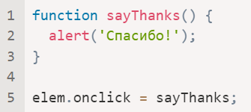
Кстати, обработчиком можно назначить и уже существующую функцию:
Убрать обработчик можно назначением elem.onclick = null.

Slide 15
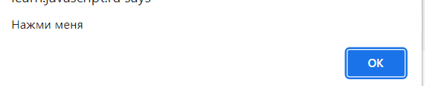
Доступ к элементу через this
Внутри обработчика события this ссылается на текущий элемент, то есть на тот, на котором, как говорят, «висит» (т.е. назначен) обработчик.
В коде ниже button выводит своё содержимое, используя this.innerHTML:

Slide 16
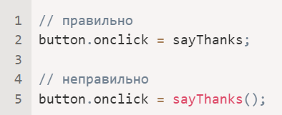
Частые ошибки
Функция должна быть присвоена как sayThanks, а не sayThanks().

Slide 17
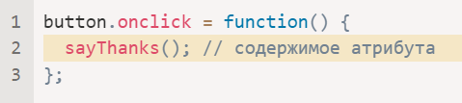
…А вот в разметке, в отличие от свойства, скобки нужны:
Это различие просто объяснить. При создании обработчика браузером из атрибута, он автоматически создаёт функцию с телом из значения атрибута: sayThanks().
Так что разметка генерирует такое свойство:

Slide 18
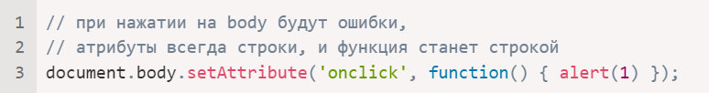
Не используйте setAttribute для обработчиков.
Такой вызов работать не будет:
Регистр DOM-свойства имеет значение.
Используйте elem.onclick, а не elem.ONCLICK, потому что DOM-свойства чувствительны к регистру.

Slide 19
addEventListener
Фундаментальный недостаток описанных выше способов назначения обработчика – невозможность повесить несколько обработчиков на одно событие.
Например, одна часть кода хочет при клике на кнопку делать её подсвеченной, а другая – выдавать сообщение.

Slide 20
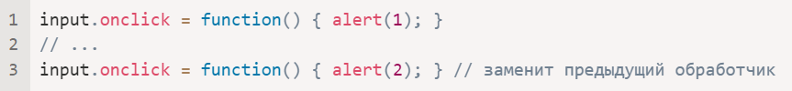
Мы хотим назначить два обработчика для этого. Но новое DOM-свойство перезапишет предыдущее:

Slide 21
Разработчики стандартов достаточно давно это поняли и предложили альтернативный способ назначения обработчиков при помощи специальных методов addEventListener и
removeEventListener.
Они свободны от указанного недостатка.

Slide 22
Синтаксис добавления обработчика:
Event
Имя события, например "click".
Handler
Ссылка на функцию-обработчик.
Options
Дополнительный объект со свойствами:

Slide 23
Options
Дополнительный объект со свойствами:
once: если true, тогда обработчик будет автоматически удалён после выполнения.
capture: фаза, на которой должен сработать обработчик, подробнее об этом будет рассказано в главе Всплытие и погружение. Так исторически сложилось, что options может быть false/true, это то же самое, что {capture: false/true}.
passive: если true, то указывает, что обработчик никогда не вызовет preventDefault(), подробнее об этом будет рассказано в главе Действия браузера по умолчанию.

Slide 24
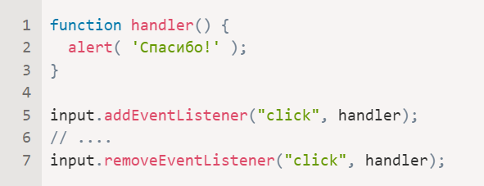
Для удаления обработчика следует использовать removeEventListener:

Slide 25
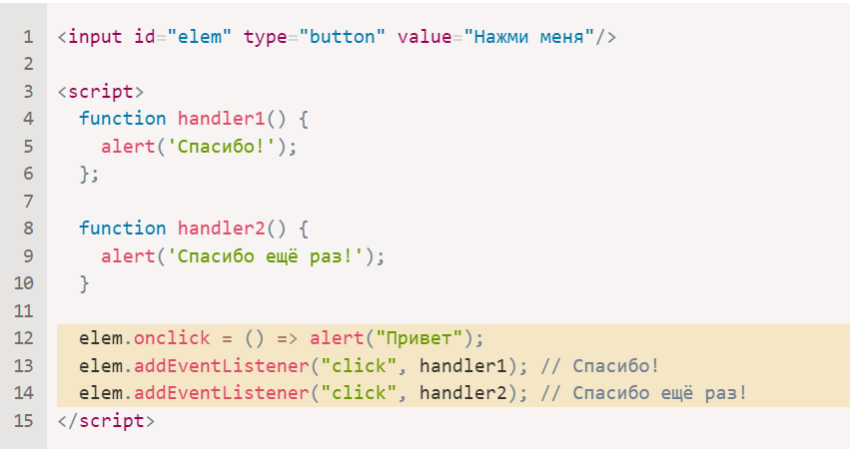
Метод addEventListener позволяет добавлять несколько обработчиков на одно событие одного элемента, например:

Slide 26
Объект события
Чтобы хорошо обработать событие, могут понадобиться детали того, что произошло. Не просто «клик» или «нажатие клавиши», а также – какие координаты указателя мыши, какая клавиша нажата и так далее.
Когда происходит событие, браузер создаёт объект события, записывает в него детали и передаёт его в качестве аргумента функции-обработчику.

Slide 27
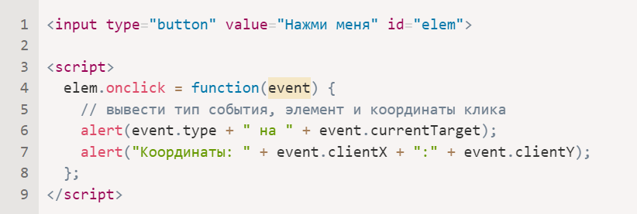
Пример ниже демонстрирует получение координат мыши из объекта события:

Slide 28
Некоторые свойства объекта event:
event.type
Тип события, в данном случае "click".
event.currentTarget
Элемент, на котором сработал обработчик. Значение – обычно такое же, как и у this, но если обработчик является функцией-стрелкой или при помощи bind привязан другой объект в качестве this, то мы можем получить элемент из event.currentTarget.
event.clientX / event.clientY
Координаты курсора в момент клика относительно окна, для событий мыши.

Slide 29
https://github.com/schoolteacherMP/lecture_40_JS_Events/blob/main/tasks.md

